Slide 1

报表简介
授课人：高波音

Slide 2
内容提要：
1、报表基本知识
2、保理系统中的报表

Slide 3
1.1 报表的定义及组成
1.1.1 报表的定义
报表主要用于对数据库中的数据进行分组、计算、汇总和打印输出。
报表本身不存储数据，它的数据来源于基表、查询和SQL语句，只是在运行的时候将信息收集起来。

Slide 4
1.1.2 报表的组成
报表的结构由报表页眉、报表页脚、页面页眉、主体及页面页脚5个部分组成：
报表页眉：在报表的开始处，用来显示报表的标题、图形或说明文字，报表的每一页只有一个报表页眉。
页面页眉：用来显示报表中的字段名称或对记录的分组名称，报表的每一页有一个页面页眉。

Slide 5
主体：打印表或查询中的记录数据，是报表显示数据的主要区域。
页面页脚：打印在每页的底部，用来显示本页的汇总说明，报表的每一页有一个页面页脚。
报表页脚：用来显示整份报表的汇总说明，在所有记录都被处理后，只打印在报表的结束处。

Slide 6
在报表中，区段被表示成带状形式，称为“节”。报表中的信息可以安排在多个节中，每个节在页面上具有特定的目的并按照预期顺序输出打印。

Slide 7
“报表页眉”节是整个报表的页眉，与“页面页眉”节的不同之处在于“报表页眉”中的内容只在报表的首页头部打印一次。报表页眉常用来放置有关整个报表的信息，如公司名称、标识图案，以及制表日期、制表单位等内容。
“页面页眉”节中的内容在每页的头部打印一次。主要用来显示列名称，如字段名。也可以显示每页都要使用的信息，如表中所列数据的单位。报表第一页的页面页眉显示在报表页眉的下方。

Slide 8
“组页眉”节可以实现报表的分组输出和分组统计。组页眉主要通过文本框或其他形式显示分组字段等数据信息。
可以建立多层次的组页眉及组页脚。（一般不超过3-6层）
“主体”节显示报表的主体数据部分。在该节中的内容一般对应于数据表或查询中的数据字段。 “主体”节是报表中的关键部分，因此不能删除。

Slide 9
“组页脚”节主要通过文本框或其他形式显示分组统计数据。
“页面页脚”节中的内容在每页的最下方显示一次。主要用来显示页号、制表人员、审核人员等说明信息。
“报表页脚”节：与“报表页眉”相反，“报表页脚”中的控件只在报表的最后，即报表的最后一页末尾显示。主要用来显示整个报表中有关数据统计信息，如总计、平均等信息。

Slide 10
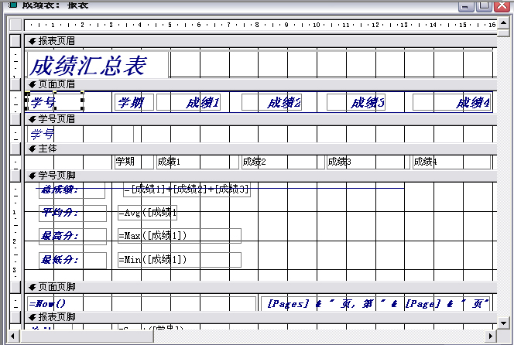

Slide 11
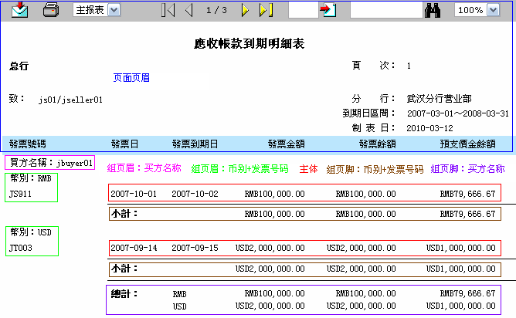

Slide 12
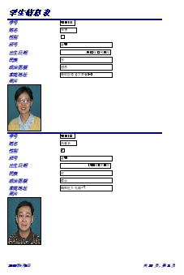
1.2 报表的分类
1．纵栏式报表
特点：
  在一页中主体节内显示一条或多条记录，而且以垂直方式显示
  记录的字段标题信息与字段记录数据一同在主体节显示
  可以显示一条记录，也可以显示主/子报表的形式，也可以包括合计

Slide 13
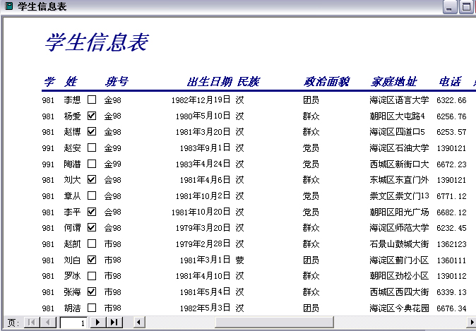
2．表格式报表
特点：
  以整齐的行、列形式显示记录数据，通常一行显示一条记录，一页显示多行记录
  记录的字段标题信息不在主体节内显示，而是在页面页眉节显示
  可以在表格式报表中设置分组字段、显示分组统计数据

Slide 14
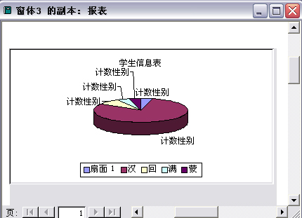
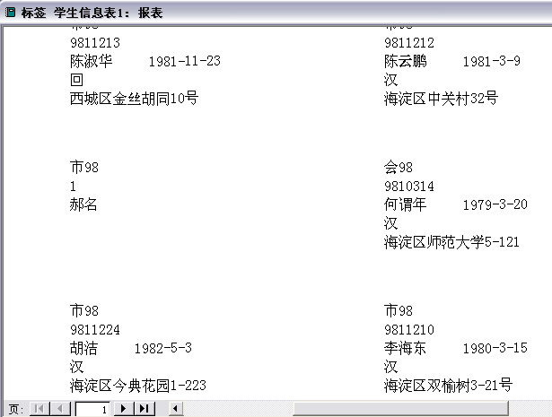
3．图表
4．邮件标签

Slide 15
报表其它分类形式：
报表的分类形式是多种多样的，按照不同的标准，报表有多种不同的分类方式：
按报表所属期间：年度报表、半年度报表、季度报表、月度报表
按报表用途：通知类报表、提醒类报表、统计类报表、分析类报表、其它报表等
按报表使用范围：财务报表、会计报表、税务报表、保理报表等

Slide 16
1.3 报表排序和分组
排序：
  按照某个指定的顺序来排列记录
分组：
  按照某个字段的各个取值划分成组来进行统计操作并输出统计信息

Slide 17
2 保理系统中的报表
客户对帐单
统计类
管理类
分析类
利息类
费用类
……
未收
回单
业务量
逾期情况
基于客户
未收
已收
凭证
收益量
还款情况
基于保理商
已收
未付
已付
……
……
……
……
……
……

Slide 18

The End！
Thanks Very Much！

